Slide 1
О РАЗВИТИИ ПАССАЖИРСКОГО ТРАНСПОРТА ОБЩЕГО ПОЛЬЗОВАНИЯ НА ТЕРРИТОРИИ ГОРОДА ИРКУТСКА

Slide 2
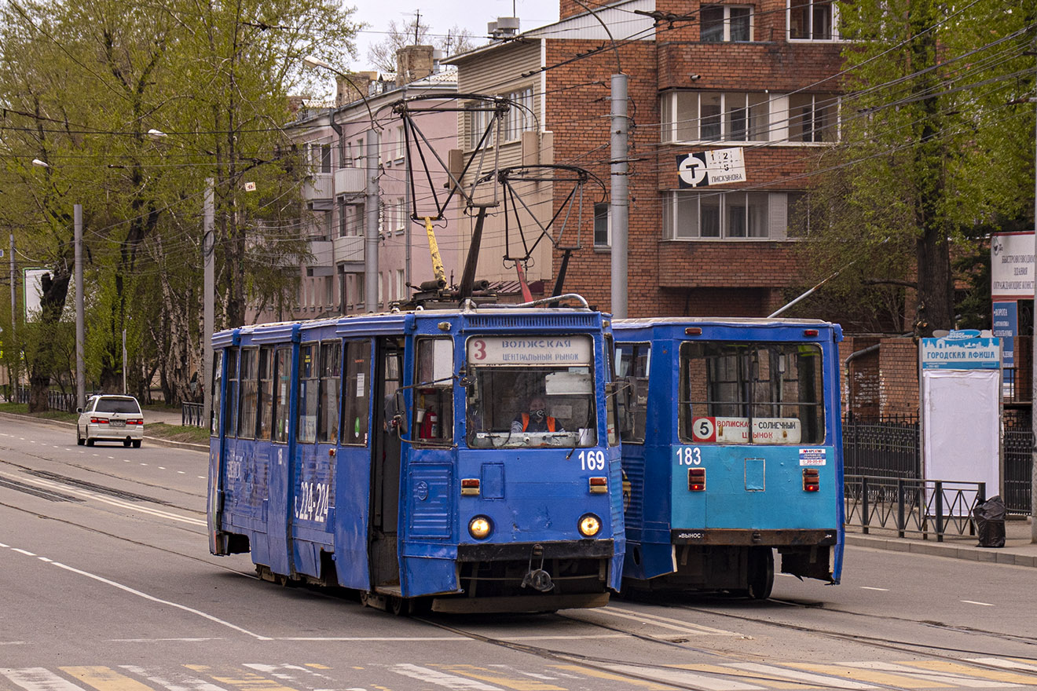
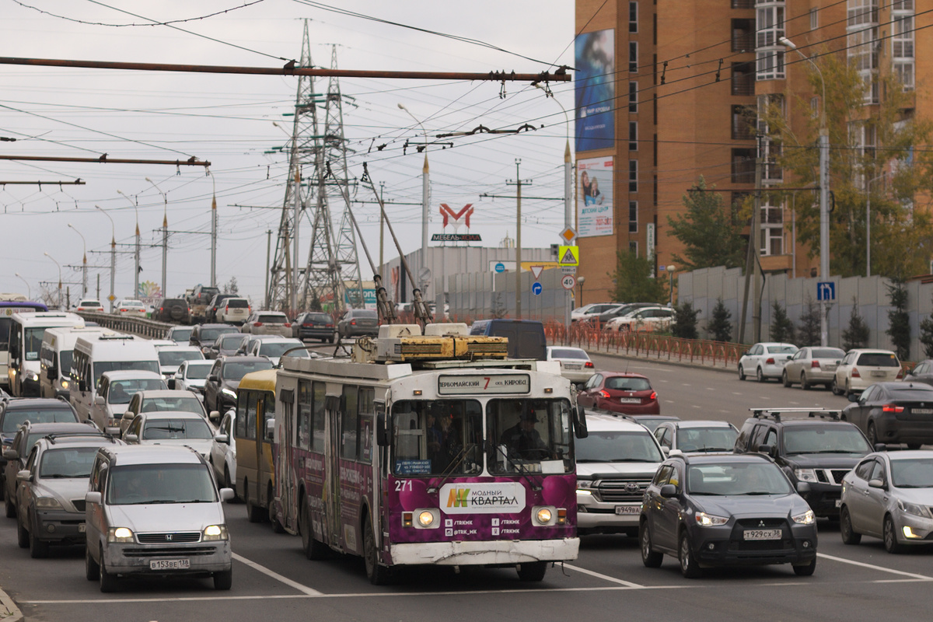
Городской электрический транспорт наиболее востребован в г. Иркутске
Один из самых острых, самых проблемных вопросов сегодня – это состояние подвижного состава электротранспорта и трамвайных путей.
На сегодняшний день муниципальный парк ГНЭТ и сопутствующая инфраструктура нуждаются в обновлении:
- 67 % троллейбусов выработали свой ресурс;
- 76 % трамваев необходимо обновить;
- 24 % трамваев требуется провести КВР.
Износ трамвайных путей – 69 % требует капитального ремонта. Более 50 % контактной сети трамвая и троллейбуса – необходим капремонт. Тяговые подстанции и кабельное хозяйство также требуют обновление не менее чем на 50 %.
Аналитика ПКТИ, Минтранс РФ

Slide 3
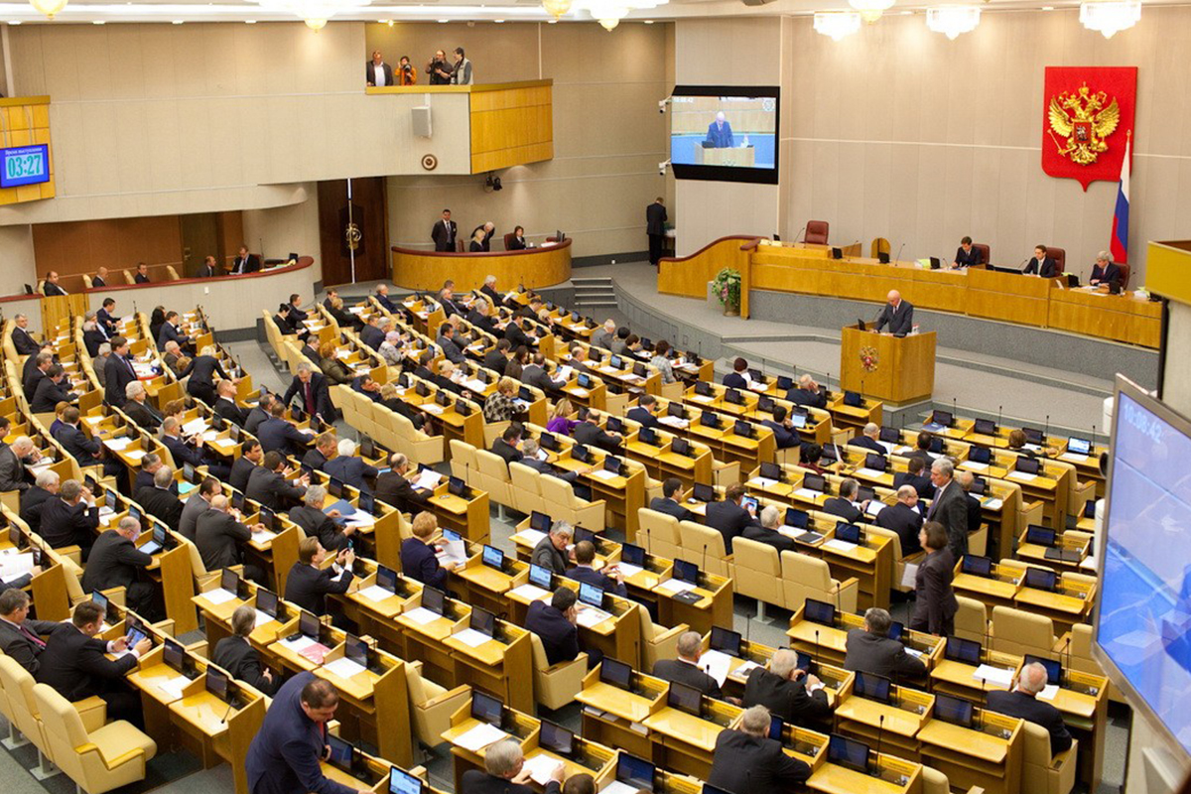
Год назад Руслан Николаевич
выступил с докладом «Развитие городского электрического транспорта города Иркутска»
на парламентских слушаниях Государственной Думы.
были высказаны
проблемные вопросы,
которые волнуют все муниципалитеты.
Аналитика ПКТИ, Минтранс РФ

Slide 4
В настоящее время в соответствии с постановлением Государственной Думы
«О рекомендациях парламентских слушаний на тему
«О состоянии городского общественного электротранспорта в субъектах Российской Федерации»
и Планом мероприятий (дорожной карте)
по разработке программы развития городского наземного электрического транспорта до 2030 года, утвержденной заместителем Председателя Правительства РФ
Маратом Шакирзяновичем Хуснуллиным,
разрабатывается комплексная государственная программа развития городского электрического транспорта до 2030 года.
Аналитика ПКТИ, Минтранс РФ

Slide 5
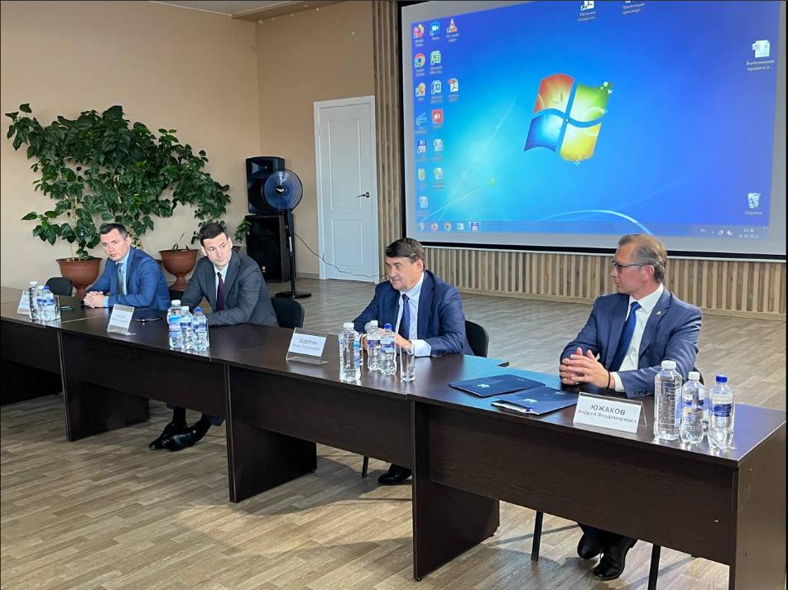
В июле этого года Иркутск посетил
помощник Президента Российской Федерации
Игорь Евгеньевич Левитин.
Вместе с председателем правительства Иркутской области Константином Зайцевым,
директорами МУПов и руководителями частных перевозчиков на совещании
обсудили проблемы городского
пассажирского транспорта, в том числе
износ подвижного состава и
инфраструктуры, дефицита
водителей. Предложили меры по
решению проблем отрасли.
Аналитика ПКТИ, Минтранс РФ

Slide 6
В августе по приглашению Игоря Евгеньевича Руслан Николаевич посетил тематический семинар в рамках подготовки заседания Президиума Госсовета России по вопросу «О развитии общественного транспорта».
8 августа состоялось заседание комиссии ГосСовета РФ по направлению «Транспорт».
Игорь Евгеньевич поставил задачу:
актуализировать ближайшие планы развития этой сферы, а также сформировать более долгосрочные – на 5 и 10 лет.
Предложения членов комиссии стали основой
для подготовки решений по итогам
Президиума Государственного Совета.
Аналитика ПКТИ, Минтранс РФ

Slide 7
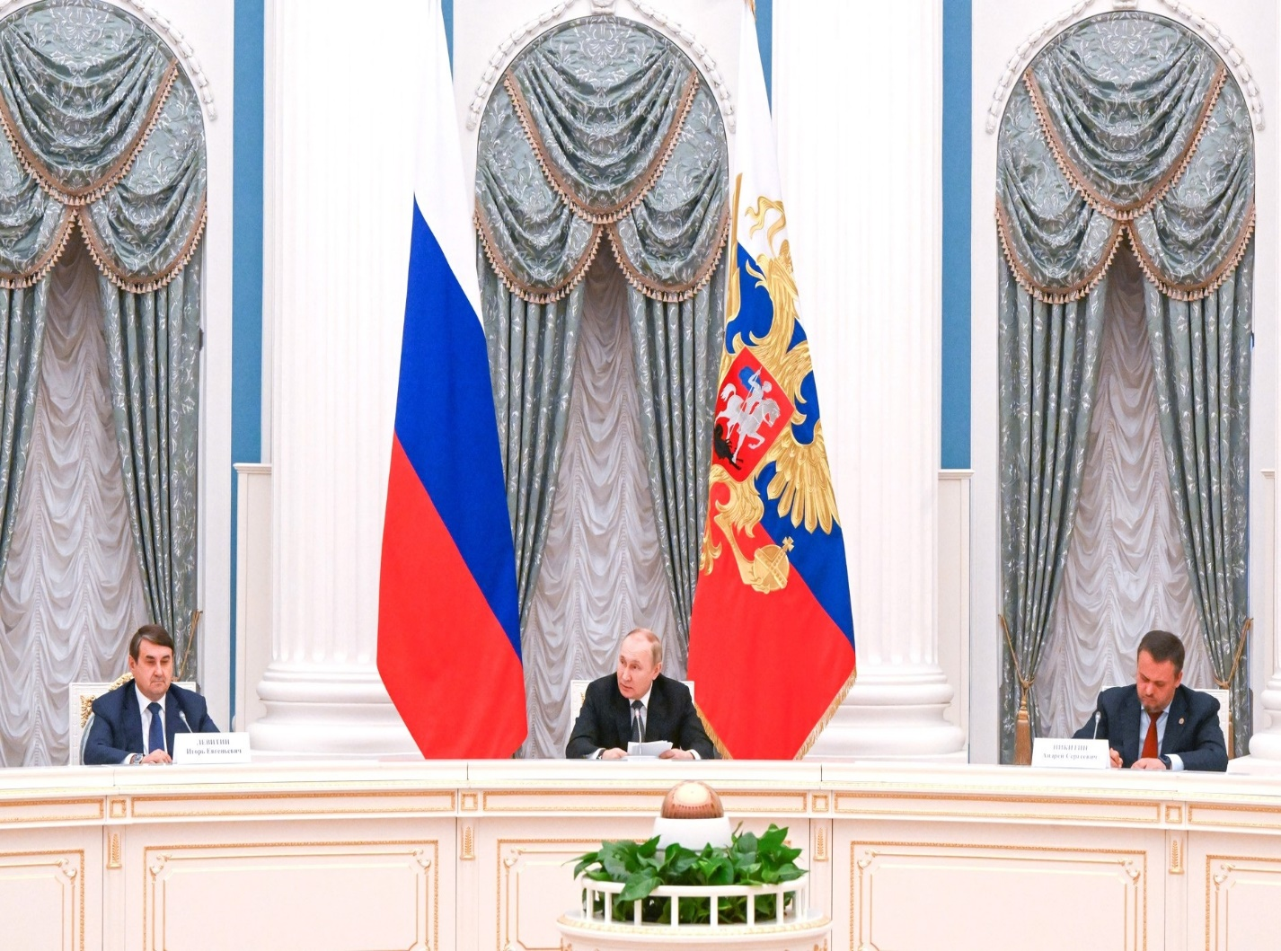
17 сентября 2023 года Президент России В. В. Путин
утвердил перечень поручений
по итогам заседания Президиума ГосСовета
по вопросам развития общественного транспорта,
прошедшего 17 августа 2023 года.
В частности, Правительству РФ совместно с комиссией ГосСовета по направлению «Транспорт»
и органами исполнительной власти субъектов РФ
было поручено принять решения,
обеспечивающие ежегодное снижение среднего возраста пассажирских транспортных средств общего пользования
в субъектах РФ, предусмотрев:
а) продление на период до 2030 года комплексной
программы модернизации общественного транспорта;
Срок исполнения – 1 февраля 2024 года.
б) определение на период до 2030 года
(с прогнозом до 2035 года) потребности
субъектов РФ в обновлении транспортных
средств, подвижного состава
пассажирского транспорта общего
пользования по видам транспорта
и срокам обновления.
Аналитика ПКТИ, Минтранс РФ

Slide 8
Система пассажирского транспорта общего пользования г. Иркутска
МАТЕРИАЛЬНАЯ БАЗА
УПРАВЛЕНИЕ
МАРШРУТНАЯ СЕТЬ
ПАССАЖИРЫ
ФИНАНСИРОВАНИЕ
ПЕРЕВОЗЧИКИ
94 маршрута (7 трамваев,
10 троллейбусов,
77 автобусов)
226 межмуниципальных маршрутов
1 межмуниципальный троллейбус
Субсидии:
2020 г. – 474,08 млн руб.
2021 г. – 501,82 млн руб.
2022 г. (01.01-14.07) – 273,75 млн руб.
По муниципальным контрактам в 2022 г. – 494,75 млн руб.
ЭСПБ (льготы)
Б/н оплата
В ходе создания ЦОД (диспетчеризация и контроль движения)
Инфраструктура
Не менее 50,89 млн пассажиров в 2022 году
16 472,5 тыс. пассажиров в 1 полугодии 2023 года
По расчетам экспертов не менее 160 млн пассажиров в год
Подвижной состав
42 перевозчика (2 МУП, 40 частных)
48,5 км
971,6 км
2 депо
163,4 км
658 шт.
66 ед.
70 ед.
334 ед.
801 ед.
Источник: Администрация г. Иркутска

Slide 9
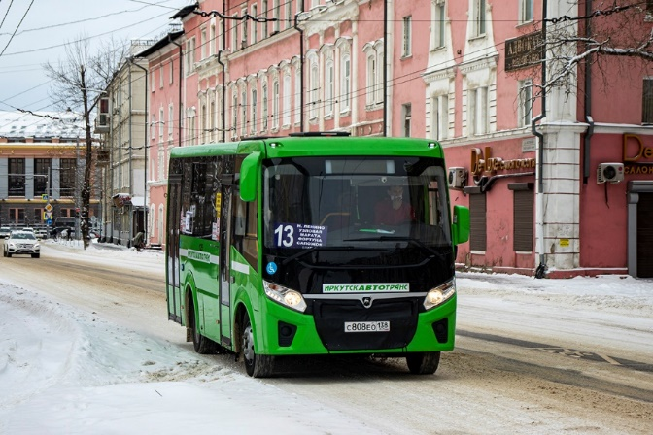
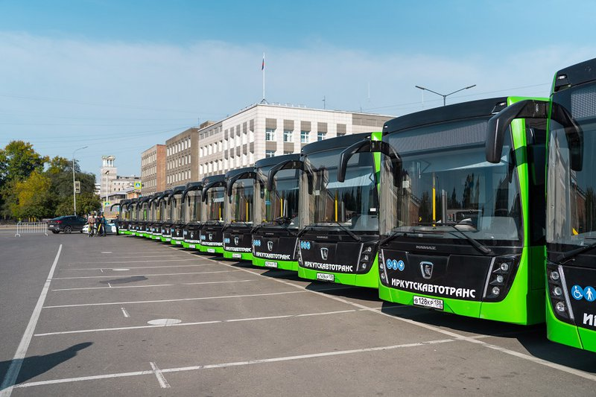
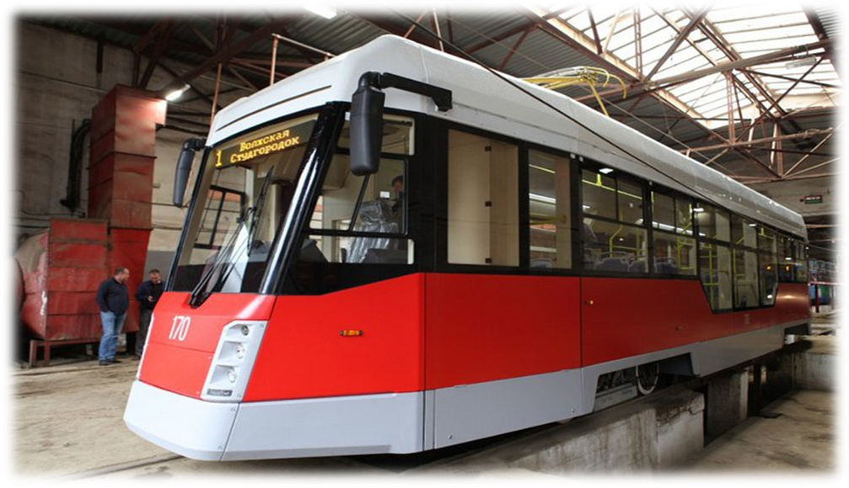
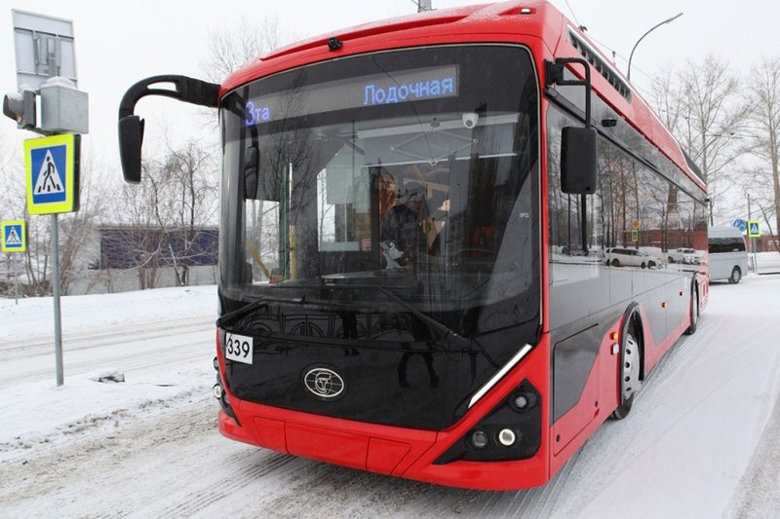
Приобретение транспорта для МУП «Иркутскавтотранс»
В 2022 году приобретено 40 автобусов большого класса НЕФАЗ 5299-40-52 на условиях лизинга, а также еще 2 автобуса среднего класса марки «ПАЗ-320435-04» Vector NEXT при софинансировании Министерства транспорта и дорожного хозяйства Иркутской области.
В феврале 2023 года осуществлен запуск нового троллейбуса ПКТС-6281 «Адмирал», оборудованный для перевозки инвалидов и других маломобильных групп населения.
А также приобретены 2 кузова первой комплектности для трамвая 71-605 с переменным уровнем пола.

Slide 10
Федеральный проект «Чистый воздух» национального проекта «Экология»: потребность Иркутска для обновления городского наземного электрического транспорта и сопутствующей инфраструктуры включена в комплексный план мероприятий по снижению выбросов загрязняющих веществ.
Федеральный проект «Инфраструктурное меню»: проводятся процедуры по приобретению 80 автобусов большого класса и одного малого класса. Также по программе «Доступная среда» закупили и ждем поставку ещё одного низкопольного автобуса среднего класса.
Возможное участие
Федеральный проект «Развитие общественного транспорта» национального проекта «Безопасные качественные дороги»: комплексное развитие городского наземного электрического транспорта, автомобильного транспорта общего пользования, закупка электробусов и объектов зарядной инфраструктуры к ним; сотрудничество с Государственной транспортной лизинговой компанией, лизинговые программы для всех секторов транспортной отрасли (70 трамваев, 100 троллейбусов, 120 автобусов )
Федеральный проект «Общесистемные меры развития дорожного хозяйства» национального проекта «Безопасные качественные дороги»: заключено соглашение о внедрении интеллектуальных транспортных систем на территории Иркутской агломерации

Slide 11
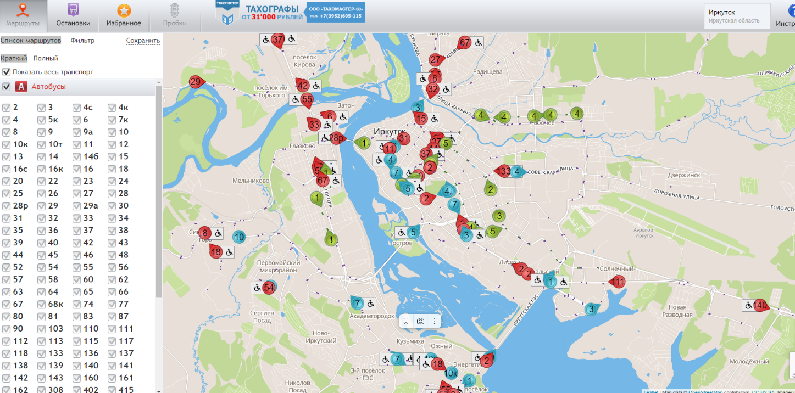
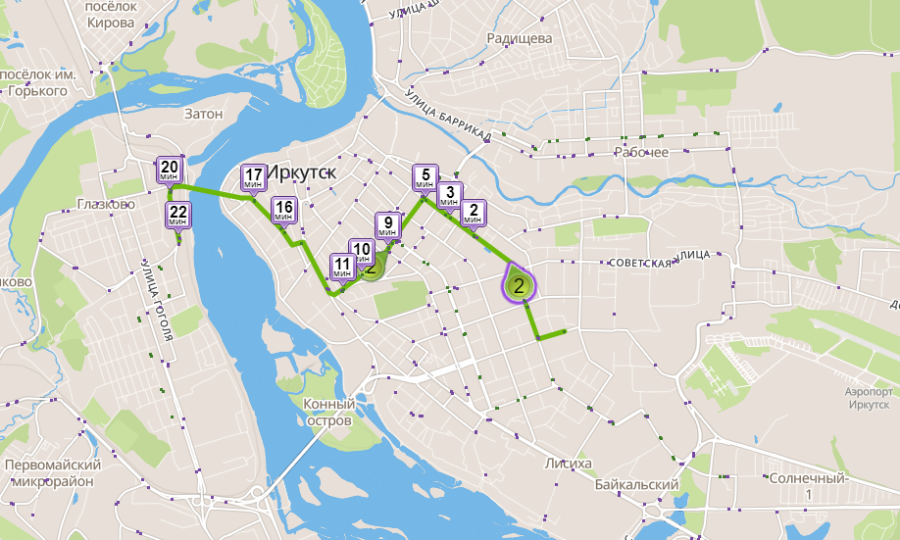
МАИС НАВИГАЦИЯ
На сегодняшний день утверждается Положение о муниципальной автоматизированной информационной навигационной системе
на автомобильном и электрическом транспорте города Иркутска».
Внедрение проекта позволит
повысить контроль качества транспортных услуг
и эффективность эксплуатации пассажирского транспорта.
Автоматизированная информационная навигационная система даст возможность усовершенствовать
процессы управления транспортным комплексом

Slide 12
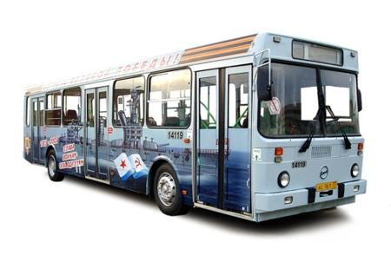
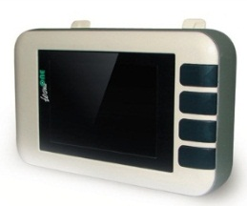
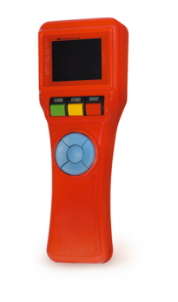
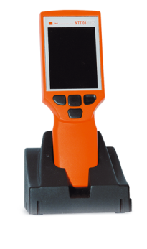
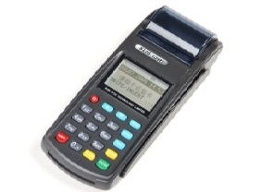
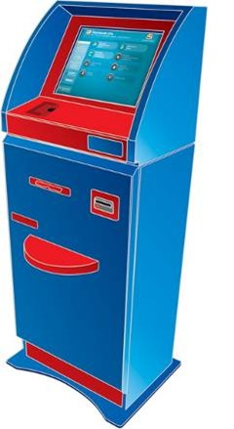
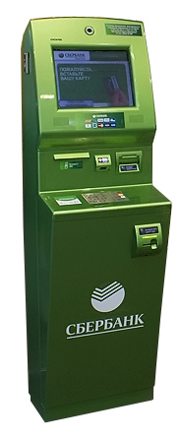
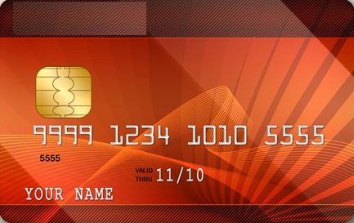
Система «Электронный проездной»
(безналичная оплата)
Обслуживание в Транспорте
Транспортные терминалы
ЭЛЕКТРОННЫЙ ПРОЕЗДНОЙ
информационное взаимодействие
Пункты пополнения карт
Транспортные карты

Slide 13
СПАСИБО ЗА ВНИМАНИЕ!

